Slide 1
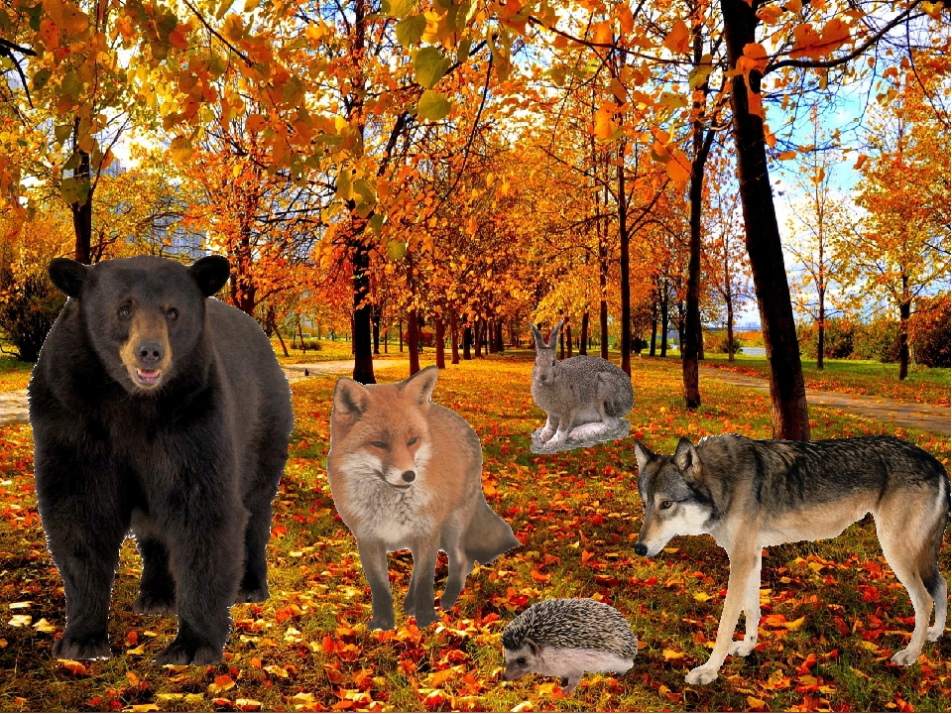
Дикие животные

Slide 2
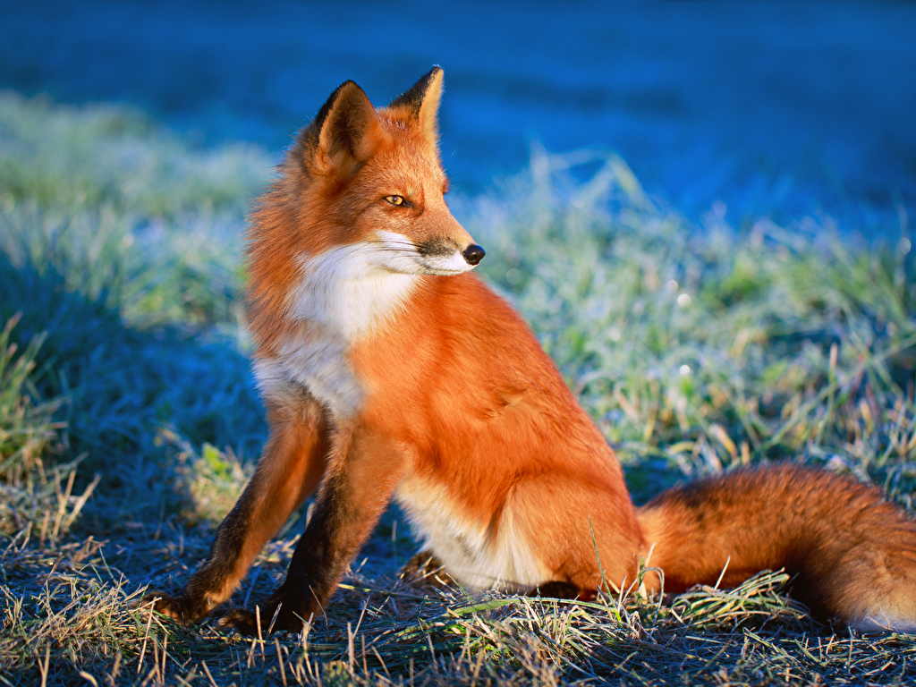
ПАПА – ЛИС МАМА – ЛИСА ДЕТЕНЫШИ - ЛИСЯТА

Slide 3
ПАПА – ВОЛК, МАМА – ВОЛЧИЦА, ДЕТЕНЫШИ - ВОЛЧАТА

Slide 4
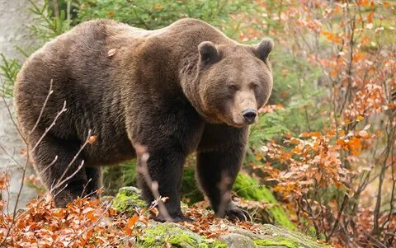
ПАПА – МЕДВЕДЬ МАМА – МЕДВЕДИЦА ДЕТЕНЫШИ - МЕДВЕЖАТА

Slide 5
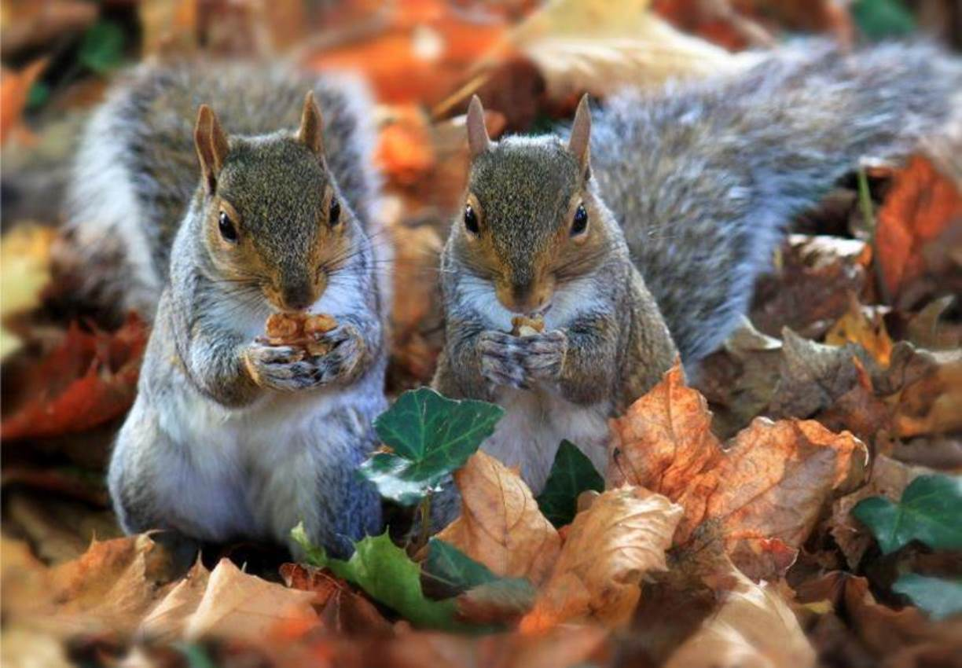
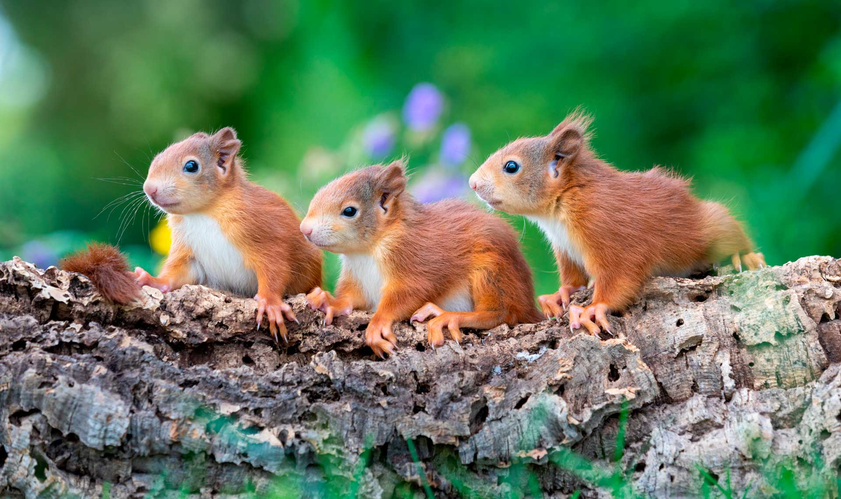
ПАПА – БЕЛКА МАМА – БЕЛКА ДЕТЕНЫШИ - БЕЛЬЧАТА

Slide 6
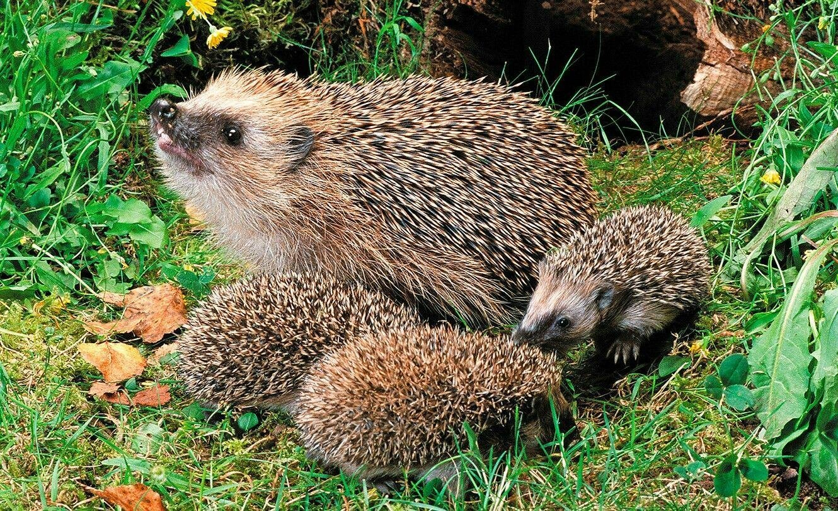
ПАПА – ЕЖ МАМА – ЕЖИХА ДЕТЕНЫШИ - ЕЖАТА

Slide 7
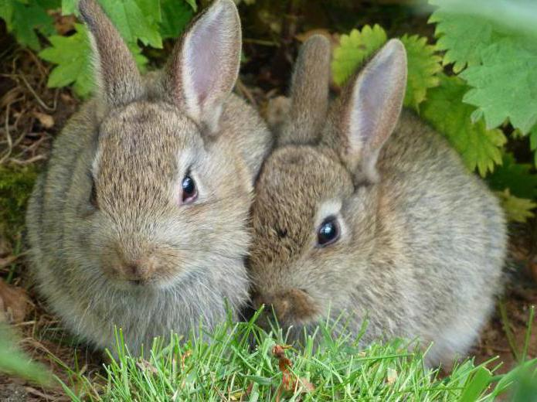
ПАПА – ЗАЯЦ МАМА – ЗАЙЧИХА ДЕТЕНЫШИ - ЗАЙЧАТА

Slide 8
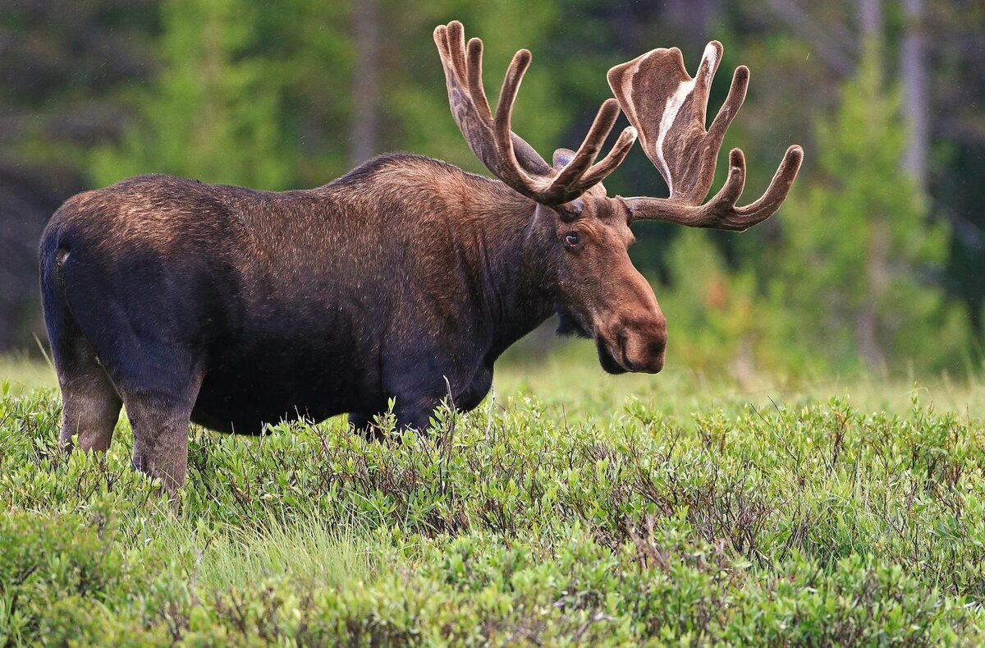
ПАПА –ЛОСЬ МАМА – ЛОСИХА ДЕТЕНЫШИ - ЛОСЯТА

Slide 9
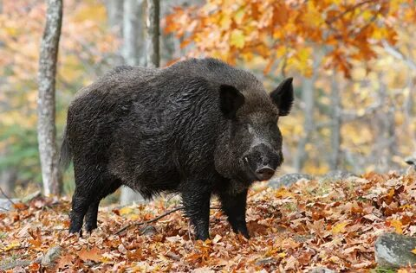
ПАПА – КАБАН МАМА – КАБАНИХА ДЕТЕНЫШИ - ПОРОСЯТА

Slide 10
Спасибо за внимание!

